Slide 1


数据库系统概论
Introduction to Database Systems
第9章 关系数据库存储管理
中国人民大学信息学院

Slide 2
第九章 关系数据库存储管理
9.1 数据组织
9.2 索引结构
9.3 小结

Slide 3
第九章 关系数据库存储管理
9.1 数据组织
9.2 索引结构
9.3 小结

Slide 4
9.1 数据组织
导语
  以最优的形式在外存上组织、存放庞大数据集
    最优：
      存储效率高，节省存储空间
      存取效率高，速度快，代价小

Slide 5
9.1 数据组织
9.1.1 数据库的逻辑与物理组织
9.1.2 记录表示
9.1.3 块的组织
9.1.4 关系表的组织

Slide 6
9.1.1 数据库的逻辑与物理组织
9.1.1 数据库的逻辑与物理组织
9.1.2 记录表示
9.1.3 块的组织
9.1.4 关系表的组织

Slide 7
数据存储的管理方式
数据存储的管理方式
  方式一：每个DB对象对应一个操作系统文件
    e.g. PostgreSQL, Kingbase ES
  方式二：整个DB对应一个或若干个文件（段页式）
    e.g. Oracle, SQL Server

Slide 8
数据存储的管理方式
数据存储管理方式
  方式一：每个DB对象对应一个操作系统文件
    e.g. PostgreSQL, Kingbase ES
  方式二：整个DB对应一个或若干个文件（段页式）
    e.g. Oracle, SQL Server

Slide 9
数据库的逻辑组织
为了便于管理，DBMS通常会把数据库空间进行逻辑划分，以增加灵活性
数据库的逻辑组织方式：
  表空间----段----分区----数据块

Slide 10
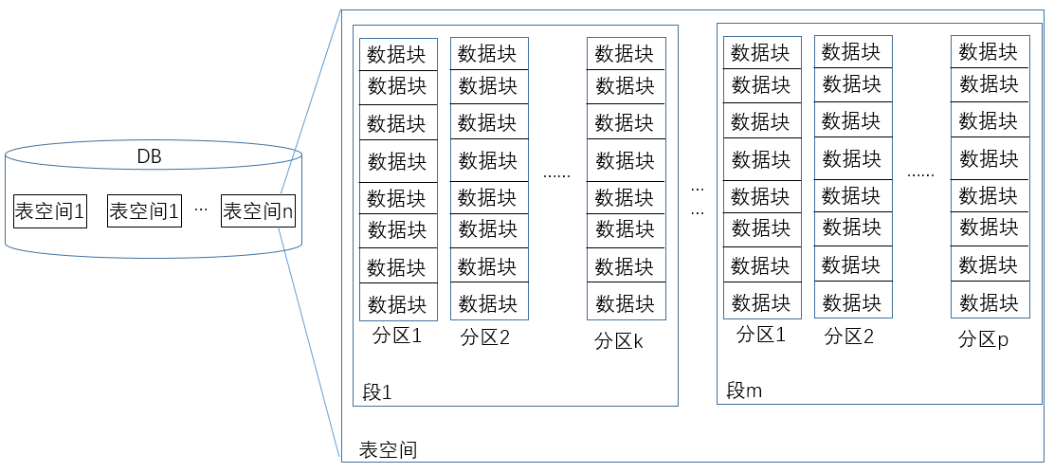
数据库的逻辑组织

Slide 11
数据库的逻辑组织
表空间（Tablespace）
  磁盘上的一个或多个物理文件，一个物理文件只能属于一个表空间。
    e.g. 系统表空间、联机表空间、临时表空间

Slide 12
数据库的逻辑组织
数据段（Segment）
  一个表空间逻辑上由多个段组成，每个段可以逻辑上组织不同类型的数据。
    e.g. 数据段、索引段、临时段

Slide 13
数据库的逻辑组织
分区（Extent）
  一个段逻辑上由多个分区组成。

Slide 14
数据库的逻辑组织
数据块（Block）
  每个分区由一组连续的数据块组成
    数据库的磁盘存取单元
    大小为操作系统块的整数倍
DBMS读取磁盘时，以block为基本单位
物理块是存储分配和I/O 处理的基本单位

Slide 15
数据库的物理组织
数据库的物理组织方式：
  文件----块----记录

Slide 16
数据库的物理组织
文件
  操作系统文件
块
  每个文件物理上分成定长的存储单元，即操作系统的物理块。
  存储分配和I/O的基本单位
记录
  物理块中存放的多条元组（记录）

Slide 17
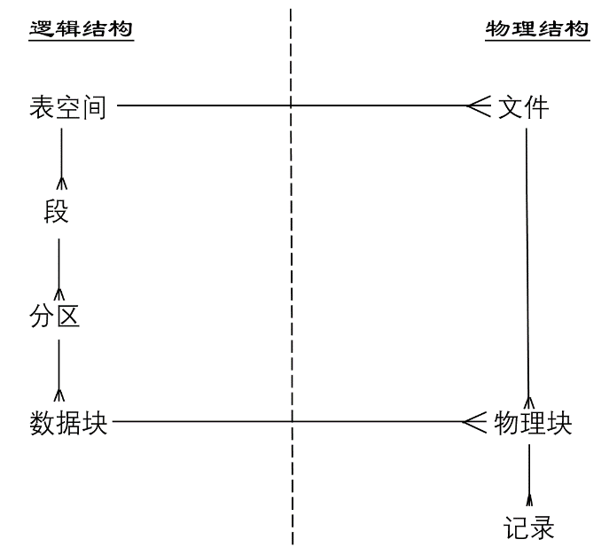
逻辑组织与物理组织的对应关系
逻辑组织方式与物理组织方式的对应关系

Slide 18
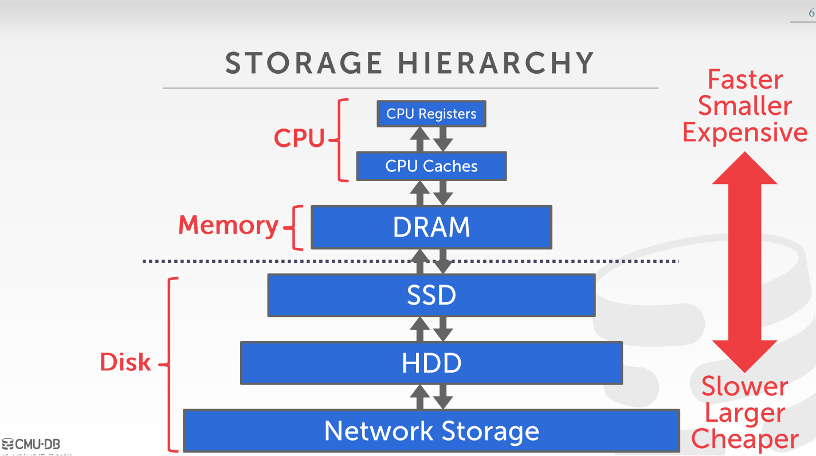
计算机存储架构
图片来自CMU数据库课程讲义

Slide 19
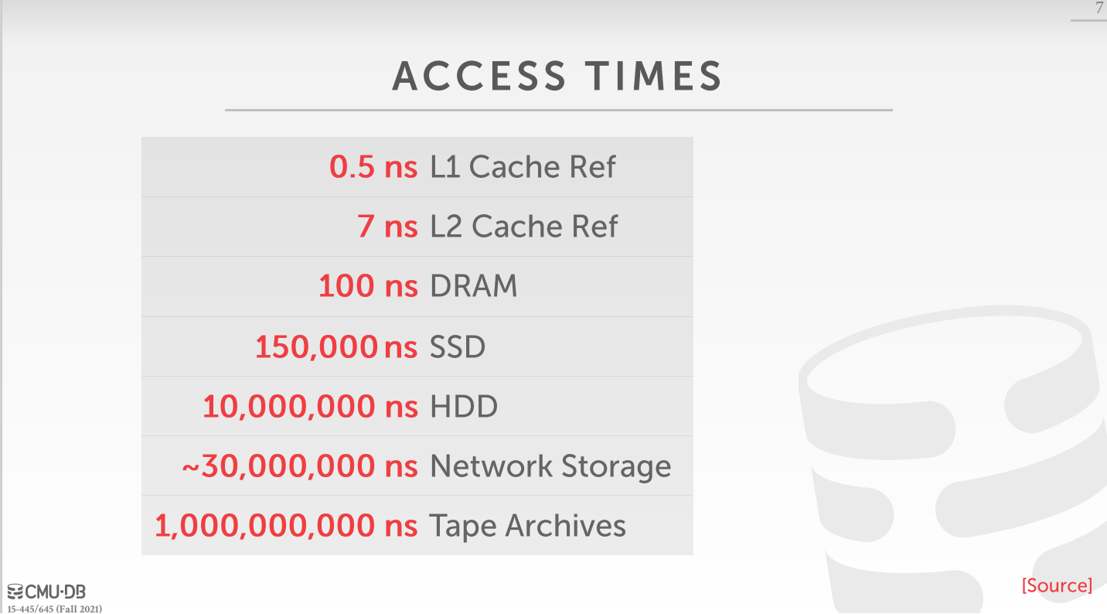
数据访问速度
图片来自CMU数据库课程讲义

Slide 20
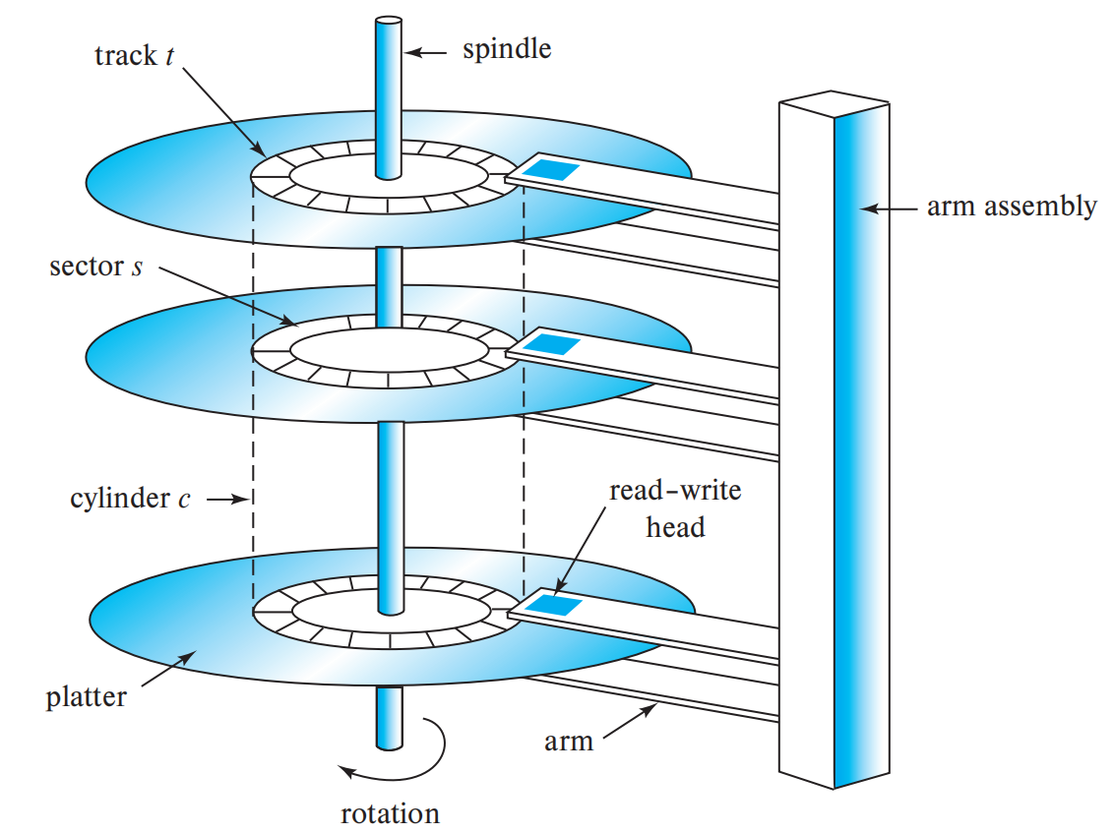
磁盘结构
图片来自Database System Concepts

Slide 21
9.1.2 记录表示
9.1.1 数据库的逻辑与物理组织
9.1.2 记录表示
9.1.3 块的组织
9.1.4 关系表的组织

Slide 22
9.1.2 记录表示
元组存储
  形式一：定长记录
  形式二：变长记录

Slide 23
定长记录
元组存储
  形式一：定长记录
  形式二：变长记录

Slide 24
定长记录
定长记录
  关系表中的每条元组占据相同大小的空间
  变长字段以定长形式存储，预留最大长度空间

Slide 25
定长记录
定长记录
  例：
    CREATE TABLE Student (
    Sno CHAR(8) PRIMARY KEY,
    Sname CHAR(20) UNIQUE,
    Ssex CHAR(6),
    Sbirthdate Date,
    Smajor VARCHAR(40)
    )；

Slide 26
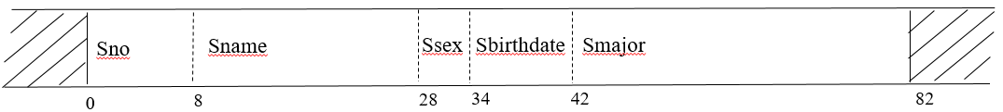
定长记录
定长记录
  例：
VARHCHAR类型属性分配最大长度空间

Slide 27
定长记录
有些系统要求数据在内存中的存取地址
  在外存中保证各字段的起始地址是4或8的倍数
  例：
每个字段都是从8的倍数的地址起始
Sname是20字节，但分配了24字节
Ssex定义了6字节，但分配了8字节

Slide 28
定长记录
定长存储的优劣
  优势
    快速定位到记录及其属性的物理位置
    增删改比较方便快捷
  劣势
    浪费存储空间

Slide 29
变长记录
元组存储
  形式一：定长记录
  形式二：变长记录

Slide 30
变长记录
变长记录
  存储要求
    能快速访问一条记录
    能快速访问记录中所有属性
  变长记录存放的三种方式

Slide 31
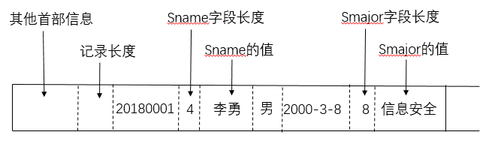
变长记录
方式一
  在每条记录的头部记录该条记录的长度
  在记录的每个变长字段前记录该字段的长度
  例：

Slide 32
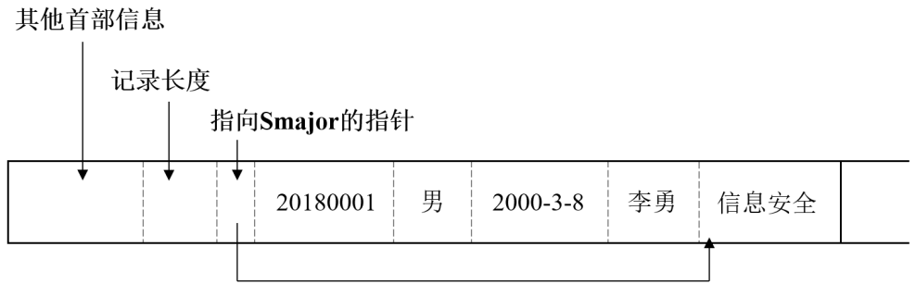
变长记录
方式二
  先存放定长字段，再存放变长字段
  第一个变长字段紧随定长字段，从第二个变长字段开始，在记录首部用指针（偏移量）指向变长字段
  例：

Slide 33
变长记录
方式三
  将定长字段与变长字段分开存储在不同的块中
  多用于BLOB等类型数据存储
  若经常访问定长字段，可减少数据存取时的I/O数量

Slide 34
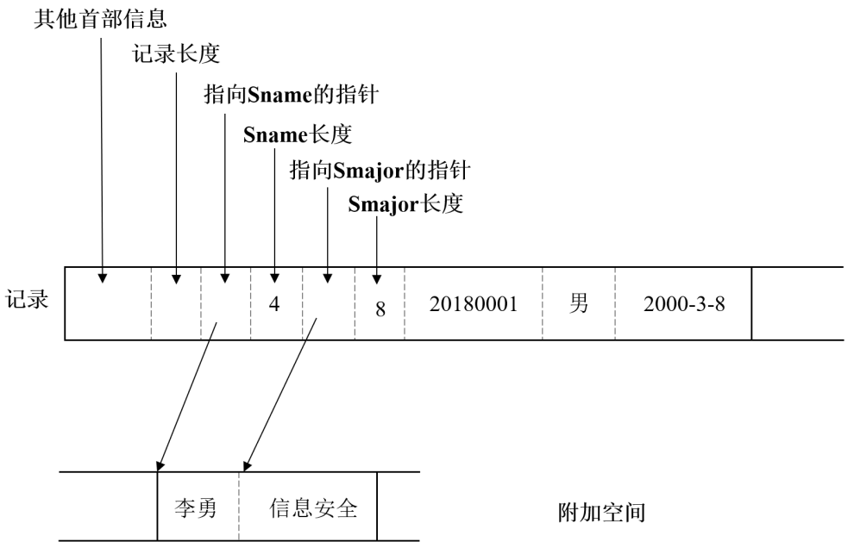
变长记录
方式三
  例：

Slide 35
9.1.3 块的组织
9.1.1 数据库的逻辑与物理组织
9.1.2 记录表示
9.1.3 块的组织
9.1.4 关系表的组织

Slide 36
9.1.3 块的组织
定长记录的块组织
变长记录的块组织

Slide 37
定长记录块的组织
定长记录的块组织
变长记录的块组织

Slide 38
定长记录的块组织
定长记录的块组织
  表中元组依次存放在块中
  首部+记录+空闲空间
    首部：块ID、最后一次修改和访问该块的时间戳、每条元组在块内的偏移量、空闲空间头指针

Slide 39
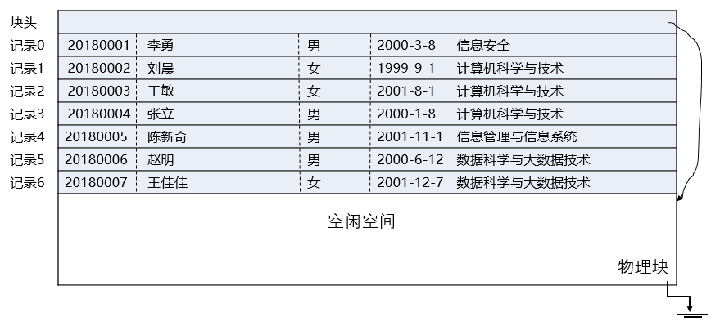
定长记录的块组织
定长记录的块组织
  例：

Slide 40
定长记录的块组织
定长记录块的维护
  增：在空闲空间直接插入新元组
  改：直接在原位置修改
  删：回收空间，将空闲空间加入空闲空间链表
    例：在Student表中删除2018003和2018006两条元组

Slide 41
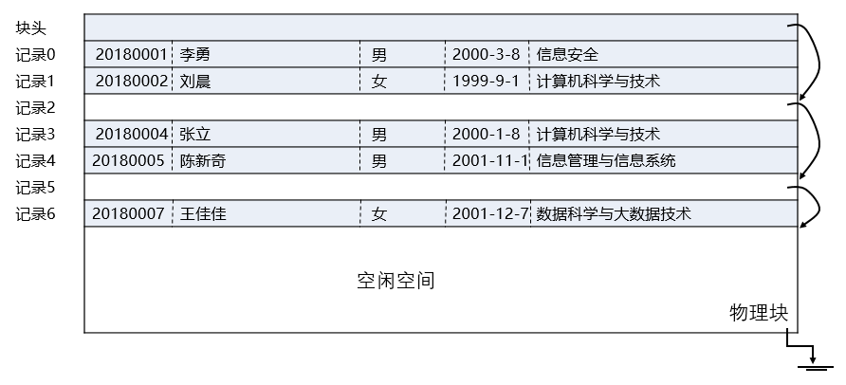
定长记录的块组织
    删除后：

Slide 42
变长块记录块的组织
定长记录的块组织
变长记录的块组织

Slide 43
变长记录的块组织
变长记录的块组织
  表中元组从块的尾部连续存放
  首部+空闲空间+记录
    首部：各记录的指针（块内偏移量）、空闲空间尾指针（块内偏移量）

Slide 44
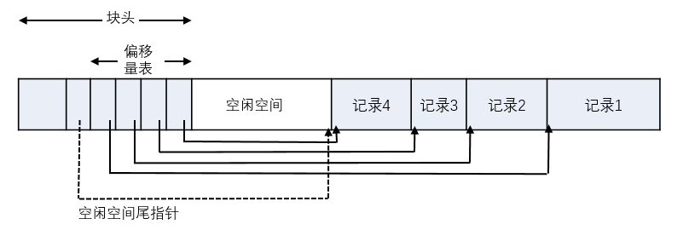
变长记录的块组织
变长记录的块组织
  例：
思考：为什么不把空闲空间放在尾部？

Slide 45
变长记录的块组织
变长记录块的维护
  增
    从空闲空间尾部分配空间
    在偏移量表中记录改元组的起始位置
    调整空闲空间尾指针

Slide 46
变长记录的块组织
变长记录块的维护
  删
    在偏移量表中为该元组指针置删除标记
    释放元组空间，移动物理位置在其前面的元组（保证空间连续）
    修改指针
      被移动元组在偏移量表中的指针
      空闲空间尾指针

Slide 47
变长记录的块组织
变长记录块的维护
  改
    在原位置修改
    若修改后记录在原位置放不下，会带来记录的迁移

Slide 48
9.1.4 关系表的组织
9.1.1 数据库的逻辑与物理组织
9.1.2 记录表示
9.1.3 块的组织
9.1.4 关系表的组织

Slide 49
9.1.4 关系表的组织
关系表的5种存放方式
  堆存放方式
  顺序存放方式
  多表聚簇存放方式
  B+树存放方式
  哈希存放方式

Slide 50
堆存放方式
关系表的5种存放方式
  堆存放方式
  顺序存放方式
  多表聚簇存放方式
  B+树存放方式
  哈希存放方式

Slide 51
堆存放方式
堆存放方式
  表中的一条记录可以存放在该表的任何块中，没有顺序要求
  插入元组时，在该表的块中找到合适的空闲空间即可
  如果没有足够的空闲空间，就为该表申请新的块

Slide 52
顺序存放方式
关系表的5种存放方式
  堆存放方式
  顺序存放方式
  多表聚簇存放方式
  B+树存放方式
  哈希存放方式

Slide 53
顺序存放方式
顺序存放方式
  一个表中的各条记录根据指定的属性或属性组的取值大小顺序的存放
  同一个表的不同块中通过指针链接实现有序

Slide 54
顺序存放方式
顺序存放方式的优劣
  优势：可以高效地处理按排序属性（组）进行查询的请求
    例：如果Student表按专业Smajor的升序存放，则可以快速回答如下SQL语句
SELECT Sno, Sname, Ssex
FROM Student
WHERE Smajor=’计算机科学与技术’

Slide 55
顺序存放方式
顺序存放方式的优劣
  劣势：维护代价较高（在增改时需要移动已有的记录以保序）

Slide 56
多表聚簇存放方式
关系表的5种存放方式
  堆存放方式
  顺序存放方式
  多表聚簇存放方式
  B+树存放方式
  哈希存放方式

Slide 57
多表聚簇存放方式
多表聚簇存放方式
  不同表的元组聚簇存放在同一组块中

Slide 58
多表聚簇存放方式
多表聚簇存放方式
  例：两个具有主外码的参照关系表Student和SC，按照学号Sno相等聚簇存放

Slide 59
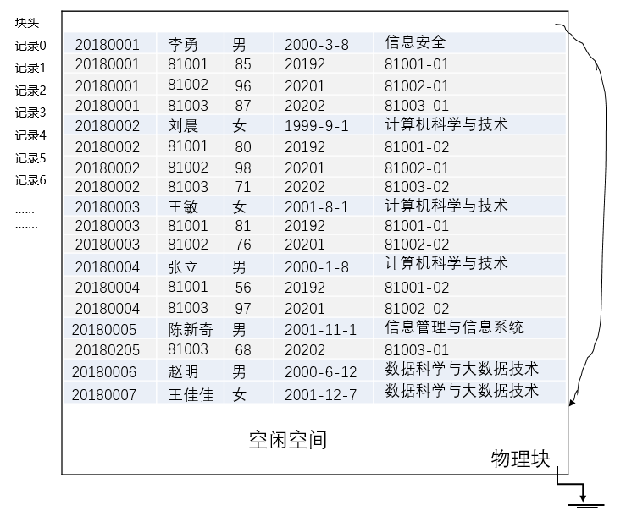
多表聚簇存放方式

Slide 60
多表聚簇存放方式
多表聚簇存放方式的优劣
  优势：
    减少连接操作带来的开销
      可快速回答如下查询：
SELECT SC.Sno, Sname, count(*)
FROM Student, SC
WHERE Student.Sno=SC.sno AND SC.Sno=’2008001’;

Slide 61
多表聚簇存放方式
多表聚簇存放方式的优劣
  劣势：
    降低某些查询的查询效率（同一表中的元组会分散在更多块中）
      如：
    在更新操作时会带来更频繁的数据迁移
      如在新学期插入新的学生选课信息
SELECT * FROM Student
WHERE Smajor=’ 数据科学与大数据技术’ AND Ssex=’女’;

Slide 62
B+树存放方式
关系表的5种存放方式
  堆存放方式
  顺序存放方式
  多表聚簇存放方式
  B+树存放方式
  哈希存放方式

Slide 63
B+树存放方式
B+树存放方式
  以B+树索引的方式确定记录存放在哪个数据块中
  保持较高的访问效率的同时，降低数据维护开销

Slide 64
哈希存放方式
关系表的5种存放方式
  堆存放方式
  顺序存放方式
  多表聚簇存放方式
  B+树存放方式
  哈希存放方式

Slide 65
哈希存放方式
哈希存放方式
  用哈希函数计算表中指定属性的哈希值，以此确定相应记录放在哪个块中
    哈希表：由B个哈希桶组成，每个桶编号0到B-1，对应一个或多个物理块，存放一条或多条记录
    哈希函数：输入为记录的哈希属性，输出为介于0到B-1之间的整数，对应哈希桶号

Slide 66
哈希存放方式
哈希存放方式优势
  将记录的存储位置与其指定属性的取值之间建立一个对应关系，查找记录时可快速定位这条记录

Slide 67
关系数据库存储管理
9.1 数据组织
9.2 索引结构
9.3 小结

Slide 68
9.2 索引结构
导语
  索引——类似图书目录的附加结构，提高查询处理效率

Slide 69
9.2 索引结构
导语
  索引的优劣
    优势
      表的索引块数量通常比数据块数量少得多
      可以有高效的方法快速查找索引块
      若索引文件足够小，可长期驻留内存缓冲区，减少I/O操作

Slide 70
9.2 索引结构
导语
  索引的优劣
    劣势
      索引会带来额外的开销
        存储索引开销
        建立索引开销
        维护索引开销

Slide 71
9.2 索引结构
9.2.1 顺序表索引
9.2.2 辅助索引
9.2.3 B+树索引
9.2.4 Hash索引
9.2.5 Bitmap索引

Slide 72
9.2.1 顺序表索引
9.2.1 顺序表索引
9.2.2 辅助索引
9.2.3 B+树索引
9.2.4 Hash索引
9.2.5 Bitmap索引

Slide 73
9.2.1 顺序表索引
顺序表索引
  在顺序表的排序属性（组）上建立索引
  也称作主索引（Primary Index）或聚簇索引（Clustering Index）

Slide 74
9.2.1 顺序表索引
顺序表索引
  稠密索引
  稀疏索引
  多级索引

Slide 75
9.2.1 顺序表索引
顺序表索引
  稠密索引
  稀疏索引
  多级索引

Slide 76
稠密索引
稠密索引（Dense Index）
  索引块中存放每条记录的索引属性值以及指向相应记录的指针
  例：假设每个块存放2条记录，6个Sno索引项

Slide 77
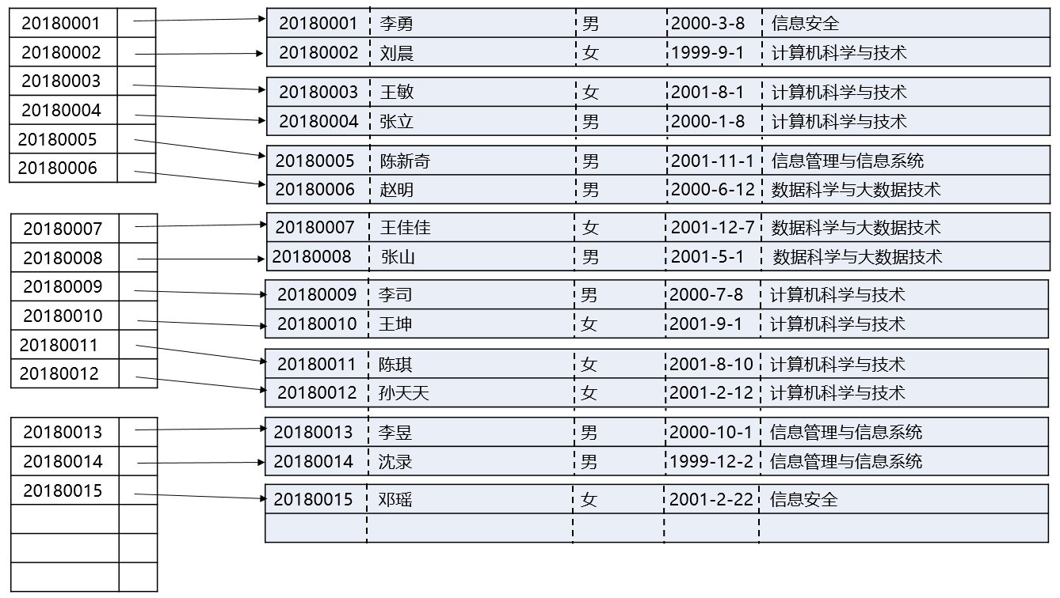
稠密索引
每条Student元组在索引中对应了一个索引项。
Sno上的稠密索引
Student表的数据
为什么要将索引项单独存放？看起来也是要顺序扫描啊

Slide 78
稠密索引
稠密索引（Dense Index）
  利用索引查询可减少I/O
  例：如果用户想在Student表中查找学号为20180012的学生信息：
Seletct * Form Student
WHERE Sno=’ 20180012’;

Slide 79
稠密索引
  直接查找，不借助索引，6次I/O
    依次读入6个数据块，6次
第一次读入，数据块中无20180012

Slide 80
稠密索引
  直接查找，不借助索引，6次I/O
    依次读入6个数据块，6次
第二次读入，数据块中无20180012

Slide 81
稠密索引
  直接查找，不借助索引，6次I/O
    依次读入6个数据块，6次
第三次读入，数据块中无20180012

Slide 82
稠密索引
  直接查找，不借助索引，6次I/O
    依次读入6个数据块，6次
第四次读入，数据块中无20180012

Slide 83
稠密索引
  直接查找，不借助索引，6次I/O
    依次读入6个数据块，6次
第五次读入，数据块中无20180012

Slide 84
稠密索引
  直接查找，不借助索引，6次I/O
    依次读入6个数据块，6次
第六次读入，数据块中有20180012

Slide 85
稠密索引
  利用稠密索引，3次I/O
    读入索引块（顺序查找索引），2次
    根据指针读取20180012元组，1次
第一次读入，索引中无20180012

Slide 86
稠密索引
  利用稠密索引，3次I/O
    读入索引块，2次
    根据指针读取20180012元组，1次
第二次读入，索引中有20180012

Slide 87
稠密索引
  利用稠密索引，3次I/O
    读入索引块，2次
    根据指针读取20180012元组，1次
第三次读入，根据指针读入数据

Slide 88
稠密索引
稠密索引（Dense Index）
  有序索引，利用二分查找法在稠密索引查找指定索引项
思考：100万元组，每个块可以放10个元组，100个索引项。
采用二分查找，查找一条数据，平均需要读多少个块？
一共 10000块，log2 10000 + 1
Notes:
一共 10000块，log2 10000 + 1

Slide 89
9.2.1 顺序表索引
顺序表索引
  稠密索引
  稀疏索引
  多级索引

Slide 90
稀疏索引
稀疏索引（Sparse Index）
  基本表的每个物理存储块只对应一个索引项
  例：假设每个块存放2条记录，6个Sno索引项

Slide 91
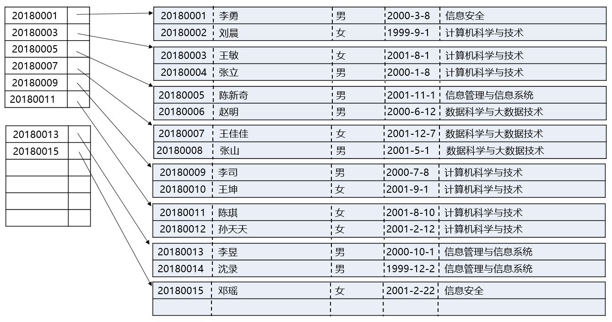
稀疏索引
每个索引项存放每个物理块的第一条记录的索引属性值及指向该物理块的指针
Sno上的稀疏索引
-属性值
-指针

Slide 92
稀疏索引
稀疏索引（Sparse Index）
  在Student表中查找学号为20180012的学生信息，需要2次I/O：
Seletct * Form Student
WHERE Sno=’ 20180012’;

Slide 93
稀疏索引
读入索引块，1次I/O
  查找属性值小于等于20180012的最大索引项（顺序或二分）
第一次读入，找到2018011

Slide 94
稀疏索引
读入数据块，1次I/O
  找到20180012对应的元组
第二次读入，找到20180012

Slide 95
思考：100万元组，每个块可以放10个元组，100个索引项。
采用稀疏索引二分查找，查找一条数据，平均需要读多少个块？
10万块，10万/100 = 1000 个索引块。
log2 1000 = 10 +1

Slide 96
稀疏索引
稀疏索引的优势
  尺寸小于稠密索引
  索引维护代价较小
    对基本表进行增删改时，只要不是存储块第一条记录的索引属性，稀疏索引就不需要维护。
Notes:
插入或删除可能引起大范围调整

Slide 97
9.2.1 顺序表索引
顺序表索引
  稠密索引
  稀疏索引
  多级索引

Slide 98
多级索引
多级索引（Multilevel Index）
  解决索引尺寸大问题
  索引建立
    第一级索引是稠密或稀疏索引
    第二级及以上为建立在上一级索引上的稀疏索引
    重复直到尺寸合适
  利用多级索引查找
    从高级索引逐层向下，知道定位到记录所在的物理块

Slide 99
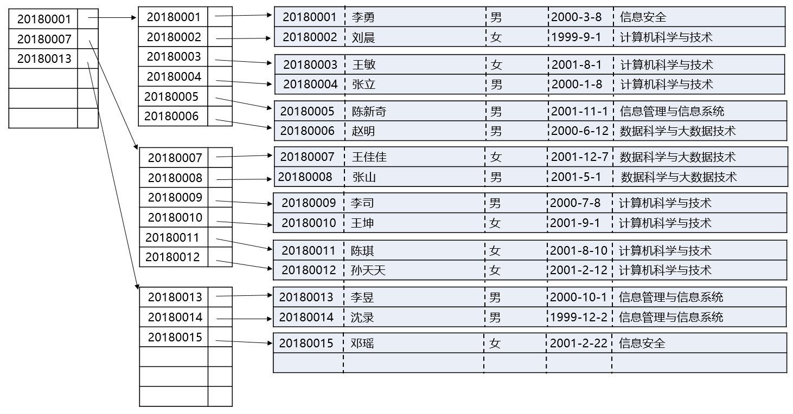
多级索引
多级索引（Multilevel Index）
  例：
二级稀疏索引
一级稠密索引

Slide 100
多级索引
多级索引（Multilevel Index）
  例：查找学号为20180014的学生信息，3次I/O

Slide 101
多级索引
多级索引（Multilevel Index）
  第一次读入二级索引块，1次I/O
第一次读入二级索引块，找到2018013

Slide 102
多级索引
多级索引（Multilevel Index）
  第二次读入一级索引块，1次I/O
第二次读入一级索引块，找到2018014

Slide 103
多级索引
多级索引（Multilevel Index）
  第三次读入数据块，1次I/O
第三次读入数据块，找到2018014元组

Slide 104
9.2.2 辅助索引
9.2.1 顺序表索引
9.2.2 辅助索引
9.2.3 B+树索引
9.2.4 Hash索引
9.2.5 Bitmap索引

Slide 105
9.2.2 辅助索引
辅助索引（Secondary Index）
  建立在表的非排序属性上的索引
  一个表最多只能建立一个主索引，但可以在不同属性上建立多个辅助索引
  辅助索引必须是稠密索引

Slide 106
9.2.2 辅助索引
辅助索引（Secondary Index）
  建立在表的非排序属性上的索引
  一个表最多只能建立一个主索引，但可以在不同属性上建立多个辅助索引
    只能按一个（组）属性排序
  辅助索引必须是稠密索引

Slide 107
9.2.2 辅助索引
辅助索引（Secondary Index）
  建立在表的非排序属性上的索引
  一个表岁多只能建立一个主索引，但可以在不同属性上建立多个辅助索引
    只能按一个（组）属性排序
  辅助索引必须是稠密索引 (why?)
    辅助索引是建立在无序属性上的
Notes:
稀疏索引要求按键值顺序存放

Slide 108
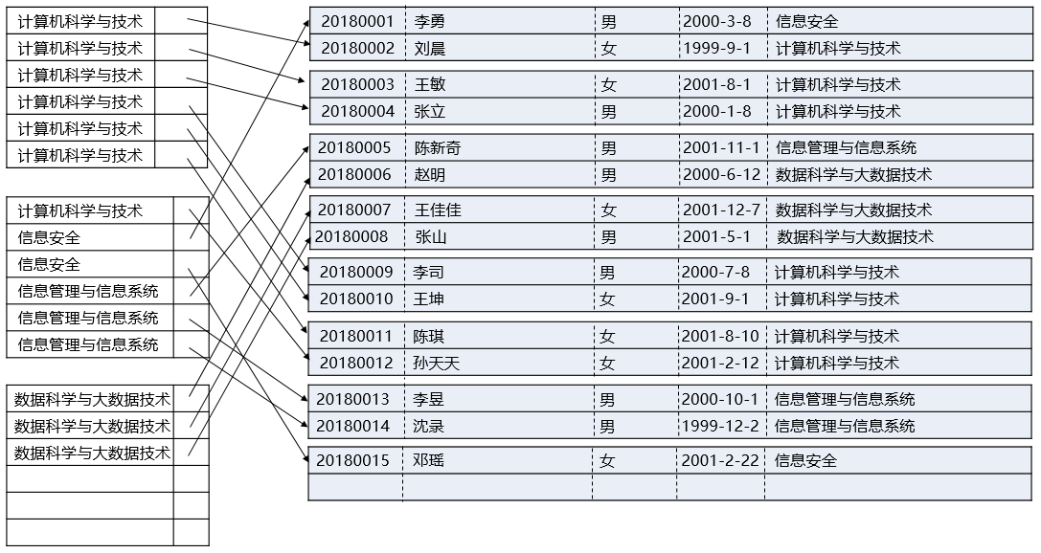
9.2.2 辅助索引
辅助索引（Secondary Index）
  例：

Slide 109
9.2.2 辅助索引
  辅助索引的属性往往会取重复值，去掉可减小索引大小与查找开销：
重复值

Slide 110
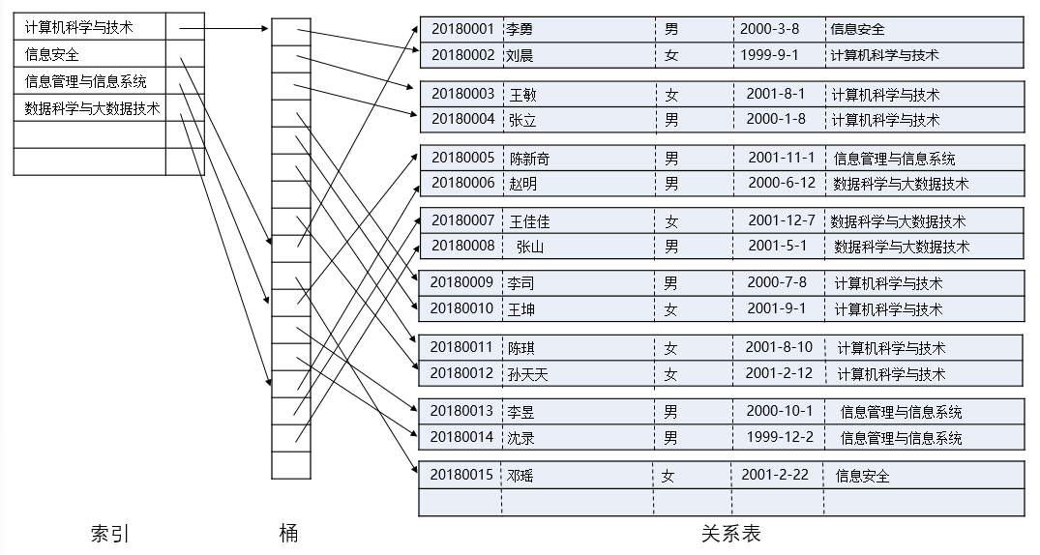
9.2.2 辅助索引
  引入指针桶去除重复索引项
    索引项指针----指针桶相应位置----相应的元组
    例：假设一个物理块放 6个索引项，16个指针桶，2条元组

Slide 111
9.2.2 辅助索引
辅助索引（Secondary Index）
  当在关系表上建立了多个辅助索引时，可以利用指针桶回答涉及多个属性的查询
  例：
    找出满足Smajor=‘计算机科学与技术’的指针组
    找出满足 Sbirthdate=‘2002-1-1’ 的指针组
    两个指针组求交集
SELECT * FROM Student
WHERE Smajor=’计算机科学与技术’
AND Sbirthdate=’2002-1-1’;

Slide 112
9.2.2 辅助索引
‘计算机科学与技术’属性值对应指针桶

Slide 113
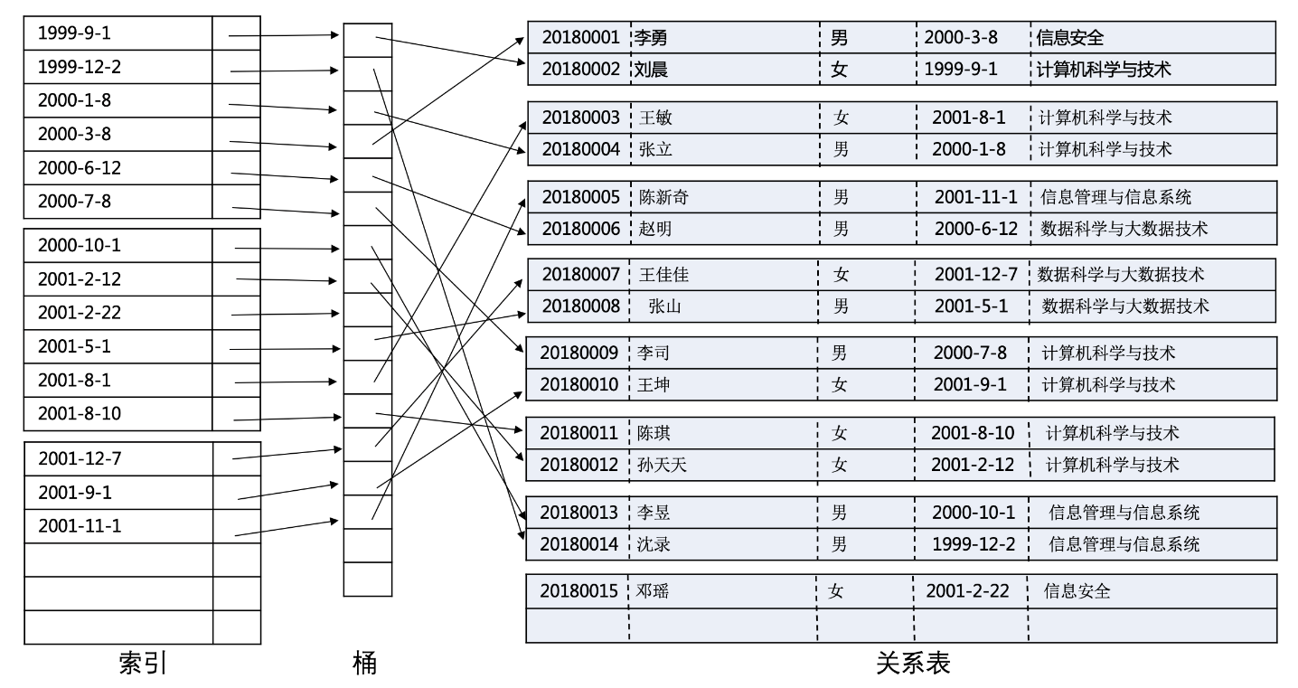
9.2.2 辅助索引
  2002-1-1指针桶为空
    两个属性值指针桶交集为空，查询结果为空

Slide 114
9.2.3 B+树索引
9.2.1 顺序表索引
9.2.2 辅助索引
9.2.3 B+树索引
9.2.4 Hash索引
9.2.5 Bitmap索引

Slide 115
9.2.3 B+树索引
导语
  稠密索引与稀疏索引
    随着数据量增大
      索引本身庞大，查找效率不能令人满意
      按同一属性的不同值查找，时间效率可能相差大
      为保持索引项和元组有序，维护代价高
  多级索引
    缓解前两个问题
    加剧索引维护代价

Slide 116
9.2.3 B+树索引
导语
  B+树索引
    解决大型索引的组织和维护
    查找效率高、按不同值查找性能平衡、易于维护等

Slide 117
9.2.3 B+树索引
B+树索引
  B+树索引的结构
  B+树索引的查询
  B+树索引的维护

Slide 118
B+树索引的结构
B+树索引
  B+树索引的结构
  B+树索引的查询
  B+树索引的维护

Slide 119
B+树索引的结构
B+树索引的结构
  本质上是一个多级索引
  将索引块组织成一棵平衡树
    从树根到树叶的所有路径一样长

Slide 120
B+树索引的结构
B+树的三类结点
  根结点：只有一个
  中间结点
  叶结点
  根结点与中间结点统称为非叶结点
B+树的秩（order）
  一个索引块最多能存放的指针的个数

Slide 121
B+树索引的结构
  一棵秩为n的B+树索引
    每个结点最多包含n-1个key
    除了根结点外，每个结点最少包含⌈(n−1)/2⌉个key（根结点最少含有一项）。
    含有j-1项的非叶结点，有j个指针，分别指向其j个孩子（叶结点除外，它没有孩子)。
    所有的叶结点都在同一级上。含有j-1项的叶结点，有j个指针，前j-1个指针指向相应的关系表元组，第j个指针指向兄弟叶结点。

Slide 122
B+树索引的结构
  例：B+树索引的典型结点
    包含了n−1个属性值K₁，K₂，…，K_{n−1}
    n个指针P₁，P₂，…，P_{n}
    结点中的属性值按序存放，如果i<j，则K_{i} <K

Slide 123
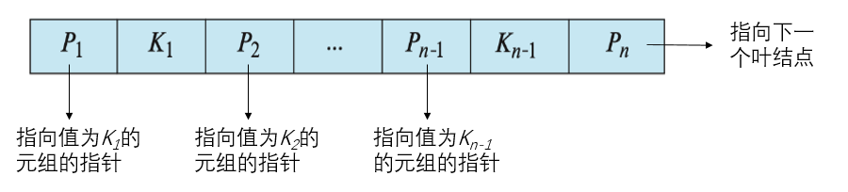
B+树索引的结构
    B+树索引的叶结点
      指针P_{i}指向关系表中属性值为K_{i}的元组（i=1，2，…，n-1）
      指针P_{n}指向其兄弟叶结点。最后一个叶结点的P_{n}为空。
B+树存放方式中，B+树叶结点存放的是数据块
B+树索引中，B+树叶结点存放的是索引项

Slide 124
B+树索引的结构
    B+树索引的非叶结点
      P_{i}指向其下层的孩子结点（i=1，2，…，n）。
        P₁指向的子树，其所有属性值Key均满足Key < K₁
        P_{i}（i=2，3，…，n-1）指向的子树，其所有属性值Key均满足K_{i-1} ≤ Key < K_{i}
        P_{n}指向的子树，其所有属性值Key均满足Key ≥ K_{n-1}。

Slide 125
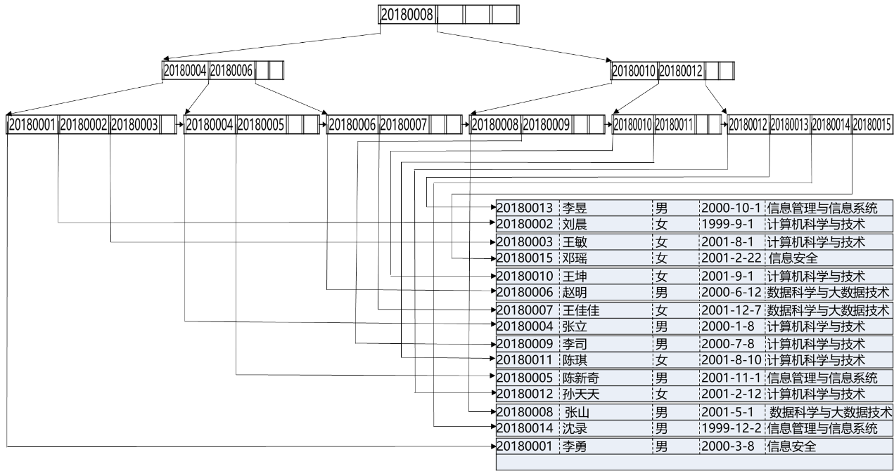
B+树索引的结构
  例：Student表Sno属性上的B+树索引（n=5）

Slide 126
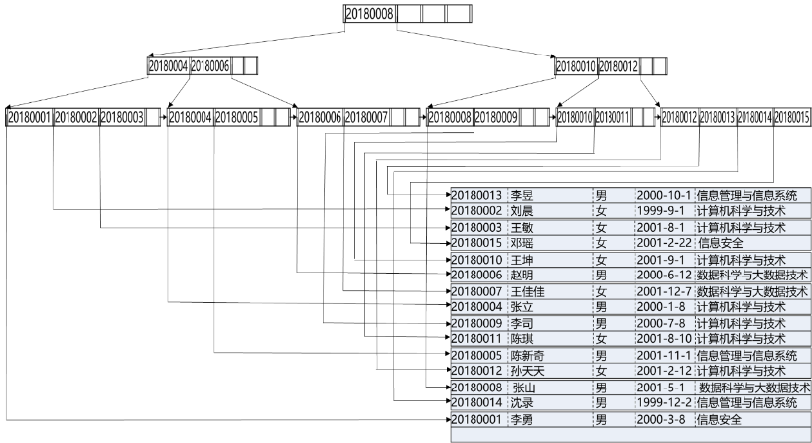
B+树索引的结构
  例：Student表Sno属性上的B+树索引（n=5）
    一个物理块：
      最多存放4个Sno属性值和5个指针
      最少存放2个Sno属性值和3个指针
      根结点除外
    叶子结点形成一个顺序集合

Slide 127
B+树索引的查询
B+树索引
  B+树索引的结构
  B+树索引的查询
  B+树索引的维护

Slide 128
B+树索引的查询
B+树索引的查询
  高效地完成随机查找和范围查询
    随机查找：按照索引属性的取值进行查找
      从根结点开始
      沿父子结点指针逐层向下搜索
      直到叶结点（匹配则返回结果，否则没有满足条件的元组）

Slide 129
B+树索引的查询
    随机查找：按照索引属性的取值进行查找
      例：在Student表中查询Sno=20180011的学生信息
20180011>20180008
沿右子树继续搜索

Slide 130
B+树索引的查询
    随机查找：按照索引属性的取值进行查找
      例：在Student表中查询Sno=20180011的学生信息
20180010<20180011<20180012
沿20180012左指针继续搜索

Slide 131
B+树索引的查询
    随机查找：按照索引属性的取值进行查找
      例：在Student表中查询Sno=20180011的学生信息
在叶结点中找到20180011
用其左侧的记录指针取出记录

Slide 132
B+树索引的查询
B+树索引的查询
  高效地完成随机查找和范围查询
    范围查找（between … and …）：
      用随机查找的方法分别找到范围条件的入口点和结束点
      对入口点和结束点之间的属性值进行顺序搜索

Slide 133
B+树索引的查询
B+树索引的查询
  无论查询条件中的属性值是什么，查询效率都相似
    例：查询Sno=20180011的学生与查询Sno=20180001的学生，其I/O次数是一样的 （都是4次）

Slide 134
B+树索引的维护
B+树索引
  B+树索引的结构
  B+树索引的查询
  B+树索引的维护

Slide 135
B+树索引的维护
维护B+树索引的关键是如何维持B+树的平衡特性
  插入元组
  删除元组

Slide 136
B+树索引的维护
插入元组
  叶结点有空闲空间（Key值个数小于n-1）
    直接插入

Slide 137
B+树索引的维护
插入元组
  叶结点达到最大充满度（key值个数等于n）
    当前叶结点分裂成2个叶结点
    父结点插入
    维护父结点
    逐层向上，直到插入完成
    若根结点分裂会导致树的高度增加一层

Slide 138
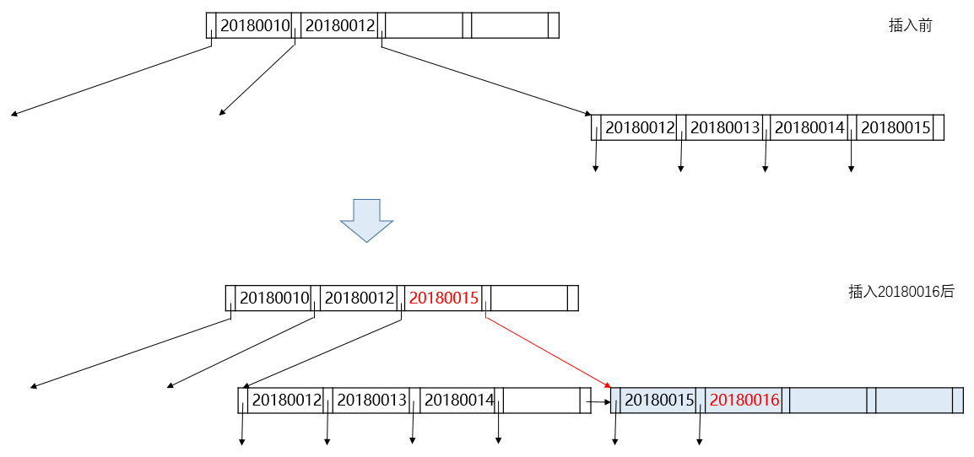
B+树索引的维护
例：

Slide 139
B+树索引的维护
删除元组
  用随机搜索算法找到要删除的索引项
  删除后叶结点仍能满足最小充满度（Key值个数大于⌈(n−1)/2⌉+1 ）
    直接删除

Slide 140
B+树索引的维护
  删除后叶结点不能满足最小充满度（Key值个数小于等于⌈(n−1)/2⌉+1 ）
    删除当前索引项
    合并叶结点
    删除父结点索引项
    维护父结点
    逐层向上，直到删除完成
    若合并传递至根结点会导致树的高度降低一层

Slide 141
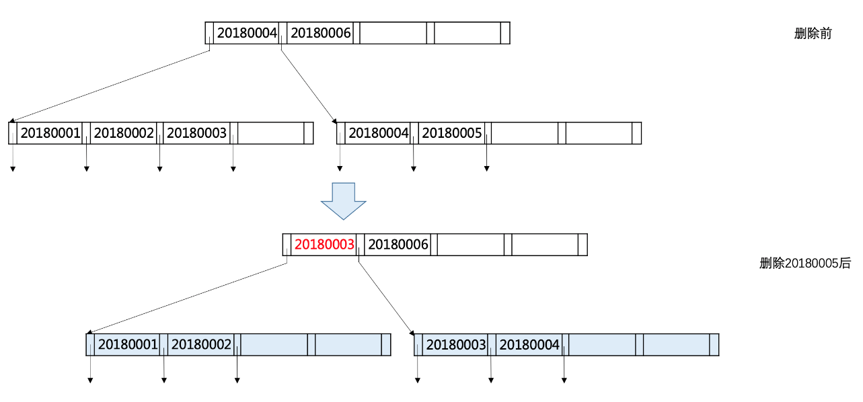
B+树索引的维护
  例：

Slide 142
9.2.4 Hash索引
9.2.1 顺序表索引
9.2.2 辅助索引
9.2.3 B+树索引
9.2.4 Hash索引
9.2.5 Bitmap索引

Slide 143
9.2.4 Hash索引
Hash索引（哈希索引）
  两个关键要素
    Hash表
      B个Hash桶
    Hash函数
      将记录的索引属性值映射到Hash桶
      每个桶存放放一条或多条Hash值相同的索引项
      每个索引项包括属性值和指向相应记录的指针
Hash文件组织中，Hash桶中存放的树数据记录

Slide 144
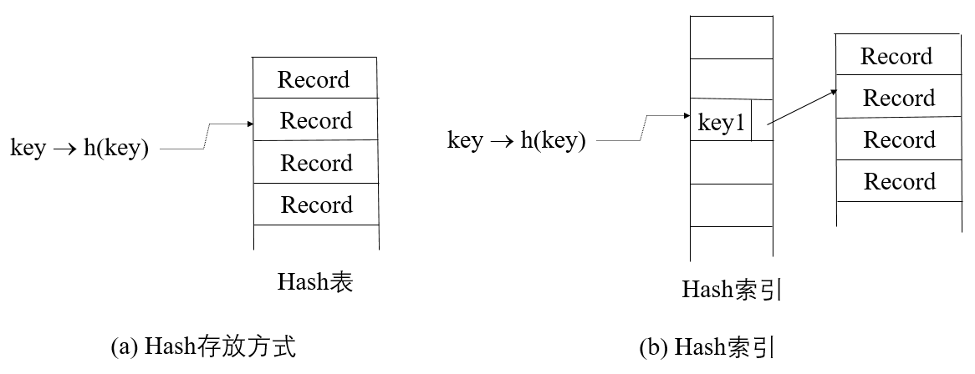
9.2.4 Hash索引
Hash索引（哈希索引）
  例：

Slide 145
9.2.4 Hash索引
Hash索引（哈希索引）
  静态Hash索引
  动态Hash索引

Slide 146
静态Hash索引
Hash索引（哈希索引）
  静态Hash索引
  动态Hash索引

Slide 147
静态Hash索引
静态Hash索引
  Hash函数
  Hash表
  Hash索引的查找及维护

Slide 148
静态Hash索引
静态Hash索引
  Hash函数
  Hash表
  Hash索引的查找及维护

Slide 149
静态Hash索引
Hash函数的设计原则
  尽量保证函数的取值随机和均匀
    不会出现某个桶的索引项远远超过其他桶
  例：在Student表的Sno属性上建Hash索引（5000条元组，100个桶）
    学号转换为数值，除以100取模
    取学号后两位作为桶号

Slide 150
静态Hash索引
静态Hash索引
  Hash函数
  Hash表
  Hash索引的查找及维护

Slide 151
静态Hash索引
Hash表的构成
  由一组桶组成，一个桶对应一个或多个物理块
  桶中存放被映射到该桶的Hash索引项
  每条索引项包括索引属性值和指向相应记录的指针

Slide 152
静态Hash索引
Hash表的构成
  例：Student表Sno属性上的Hash索引。
    每个桶最多可以存放6个索引项，共15条数据，设有3个Hash桶。
    Hash函数是取学号最后2位，将其转换数值型，除以3并取模作为桶号

Slide 153
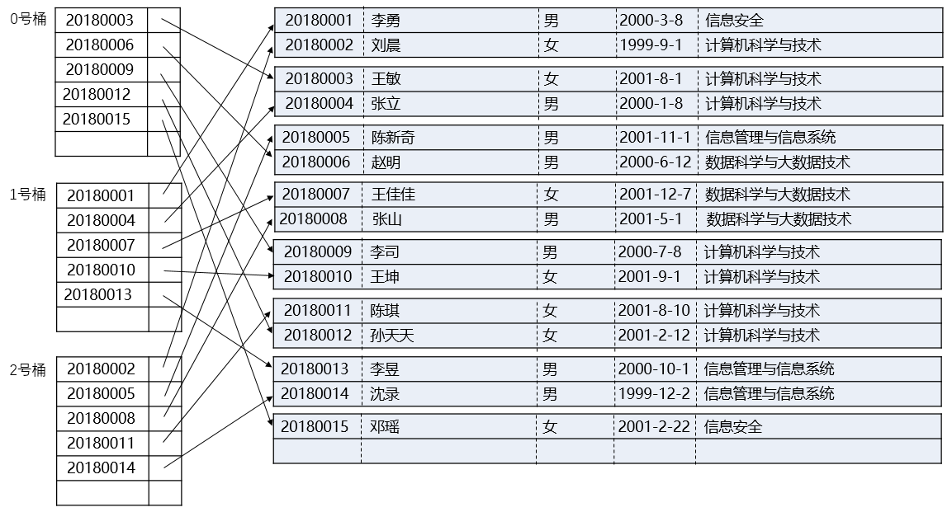
静态Hash索引
Hash表的构成
  例：

Slide 154
静态Hash索引
桶溢出：
  某个桶的存储空间不足

Slide 155
静态Hash索引
桶溢出的三类主要原因：
  Hash桶数量不足，不能存放所有的索引项
    例：下图中元组数量超过18条

Slide 156
静态Hash索引
桶溢出的三类主要原因：
  属性存在偏斜，某些属性值过多
    例：Student表中，‘计算机科学与技术’专业的学生人数非常多，使得相应的桶无法容纳下所有的索引项
  Hash函数设计不合理，无法将索引均匀地映射到每个桶，导致某个桶的数据过多

Slide 157
静态Hash索引
减少桶溢出的措施：
  预留一定百分比的空间
    溢出仍不可避免
  分配溢出桶
    当溢出桶空间充满时，追加新的溢出桶
    用溢出链将一个桶及其溢出桶链接在一起

Slide 158
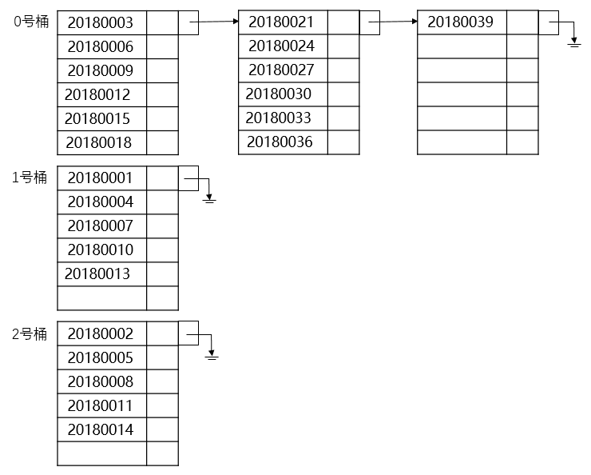
静态Hash索引
  溢出桶示例：

Slide 159
静态Hash索引
静态Hash索引
  Hash函数
  Hash表
  Hash索引的查找及维护

Slide 160
静态Hash索引
Hash索引的查找及维护
  Hash索引的查找
  Hash索引的维护

Slide 161
静态Hash索引
Hash索引的查找及维护
  Hash索引的查找
  Hash索引的维护

Slide 162
静态Hash索引
Hash索引的查找
  擅长做等值查找
    根据属性值计算出Hash函数值，得到桶号
    到相应的桶中搜索相应的索引项
    若桶中没有找到，但存在溢出桶，继续搜索溢出桶

Slide 163
静态Hash索引
Hash索引的查找
  例：查找学号为20180010的学生
Hash函数：10%3=1
定位1号桶

Slide 164
静态Hash索引
Hash索引的查找
  例：查找学号为20180010的学生
读取1号桶
查找20180010索引项
根据索引项读取数据

Slide 165
静态Hash索引
Hash索引的查找
  例：查找学号为20180024的学生
Hash函数：24%3=0
定位0号桶

Slide 166
静态Hash索引
Hash索引的查找
  例：查找学号为20180024的学生
读取0号桶
未找到20180024索引项
定位溢出块

Slide 167
静态Hash索引
Hash索引的查找
  例：查找学号为20180024的学生
读取溢出块
查找20180024索引项
根据索引读取数据

Slide 168
静态Hash索引
Hash索引的查找及维护
  Hash索引的查找
  Hash索引的维护

Slide 169
静态Hash索引
Hash索引的维护
  插入元组时，需向Hash索引中插入相应的索引项
    Hash函数计算桶号
      若桶中有空间，直接插入
      若桶中空间已满，申请溢出桶并插入

Slide 170
静态Hash索引
Hash索引的维护
  删除元组时，需删除相应的索引项
    Hash函数计算桶号
      若没有溢出块，直接删除
      若有溢出块，判断是否有空间合并溢出块

Slide 171
动态Hash索引
Hash索引（哈希索引）
  静态Hash索引
  动态Hash索引

Slide 172
动态Hash索引
静态Hash索引中，桶的个数事先确定且不再改变
  桶溢出不可避免，影响查找效率
两种解决方法
  适当预留桶空间
    表数据量难以估算
  随着关系表的增大，周期性地增加Hash桶数目，并重组索引
    耗时，影响正在进行的查询

Slide 173
动态Hash索引
动态Hash索引
  随着关系表的增大，逐渐扩大桶的数目
  两类动态Hash索引
    可扩展Hash索引
    线性Hash索引

Slide 174
9.2.5 Bitmap索引
9.2.1 顺序表索引
9.2.2 辅助索引
9.2.3 B+树索引
9.2.4 Hash索引
9.2.5 Bitmap索引

Slide 175
9.2.5 Bitmap索引
Bitmap索引
  长度为n的位向量集合
    n：索引属性的基数（可能取值的个数）
    每一个位向量对应于索引属性的一个可能的取值

Slide 176
9.2.5 Bitmap索引
Bitmap索引
  如果第i条记录的索引属性值为v，那么对应于值v的位向量在位置i上取值为1，其他的位向量在位置i上取值为0

Slide 177
9.2.5 Bitmap索引
Bitmap索引
  例：在Student表的Ssex属性上建立Bitmap索引
    性别属性Ssex只有“男”和“女”两个可能的取值，基数为2，因而Ssex属性上的Bitmap索引为长度为2的位向量集合

Slide 178
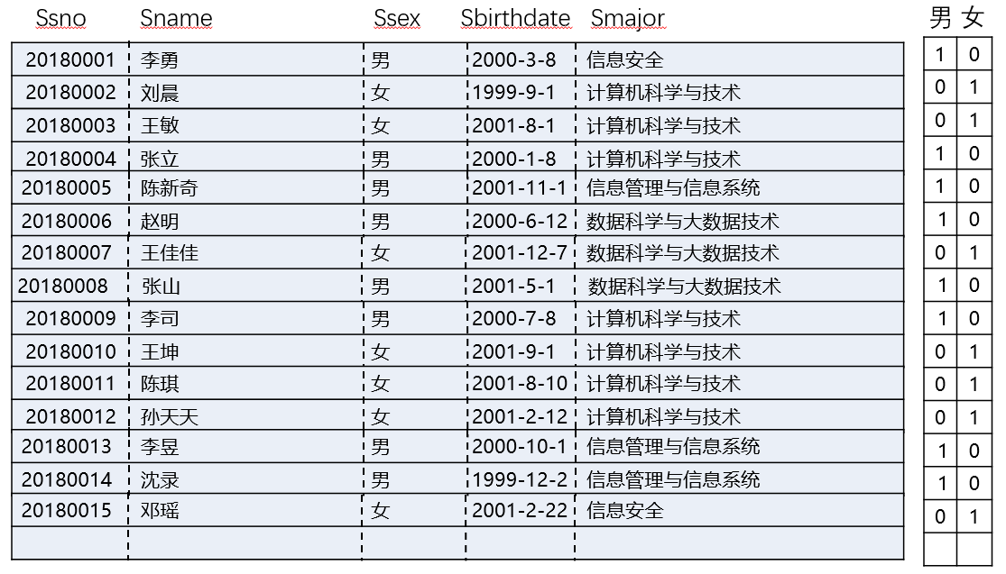
9.2.5 Bitmap索引
Bitmap索引
  例：
10对应男生
01对应女生

Slide 179
9.2.5 Bitmap索引
Bitmap索引
  例：查询Student表的所有女生
    借助Ssex属性上的Bitmap索引，取出第2位为1的所有元组
SELECT * FROM Student
WHERE Ssex=’女’;

Slide 180
9.2.5 Bitmap索引
Bitmap索引
  例：统计Student表上男生和女生的人数
    分别统计Ssex属性上Bitmap索引各个位中1的个数（无需访问基本表）
SELECT Ssex, Count(*)
FROM Student
GROUP By Ssex;

Slide 181
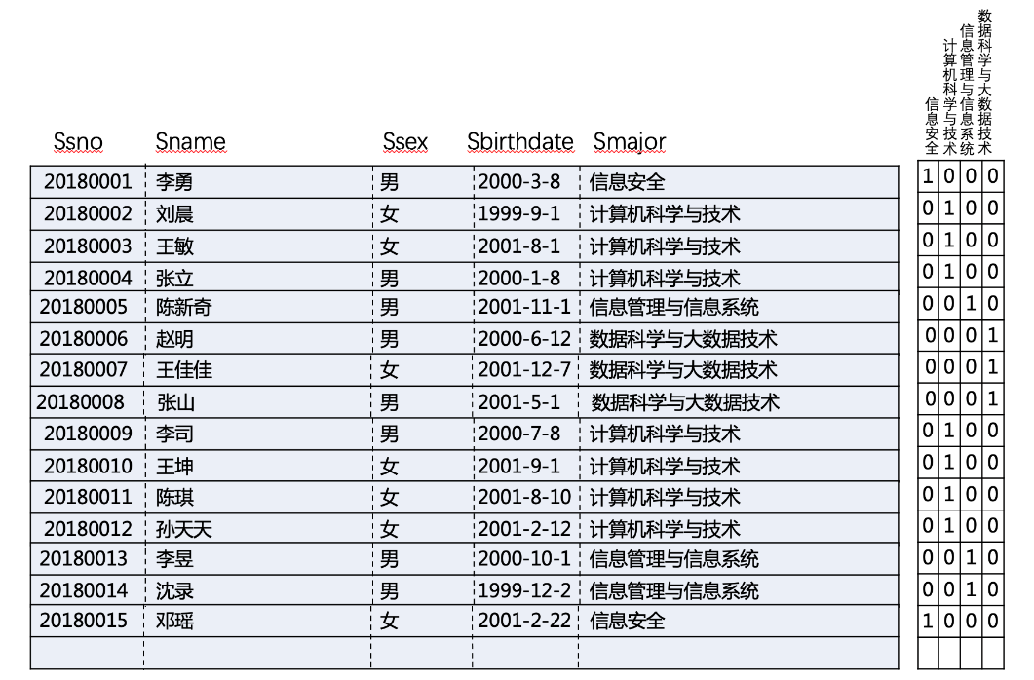
9.2.5 Bitmap索引
Bitmap索引
  例：在Student表的Smajor上也建有一个索引

Slide 182
9.2.5 Bitmap索引
Bitmap索引
  例：统计计算机科学与技术专业男生人数。
    将Ssex属性Bitmap索引的第1位与Smajor属性Bitmap索引的第2位进行与操作，得到结果向量：
      (0, 0, 0,1, 0, 0, 0, 0, 1, 0, 0, 0, 0, 0, 0)
    对结果向量中1的个数进行计数，结果为2
SELECT count(*)
FROM Student
WHERE Ssex=’男’ AND Smajor=’计算机科学与技术’;

Slide 183

9.2.5 Bitmap索引
与运算： (0, 0, 0, 1, 0, 0, 0, 0, 1, 0, 0, 0, 0, 0, 0)

Slide 184
9.2.5 Bitmap索引
Bitmap索引
  有效处理多值查询
  例：
    对Smajor属性的Bitmap索引的第1位和第4位进行或操作，得到结果向量：
    (1, 0, 0, 0, 1, 0, 0, 0, 0, 0, 0, 0, 1, 1, 1)
SELECT *
FROM Student
WHERE Smajor in (‘数据科学与大数据技术’, ’信息安全’);

Slide 185

9.2.5 Bitmap索引
或运算： (1, 0, 0, 0, 1, 0, 0, 0, 0, 0, 0, 0, 1, 1, 1)
Notes:
这里书上的例子是不是不太对应？

Slide 186
9.2.5 Bitmap索引
Bitmap索引的优劣
  优势：
    使用位操作来快速回答用户查询或快速定位满足条件的元组集合，减少对基本表的全表扫描，提高查询效率
  劣势：
    Bitmap索引的大小与列的基数成正比，基数大的列其Bitmap索引会非常庞大，因此它只适用于基数小的属性列
Notes:
这里的优劣文字相对有点儿多，如何缩减？

Slide 187
9.2.5 Bitmap索引
编码Bitmap索引（Encoded Bitmap Index ）
  改进标准Bitmap索引
    通过对属性值编码，减少索引位向量的个数，从而能够应对有较高基数的列

Slide 188
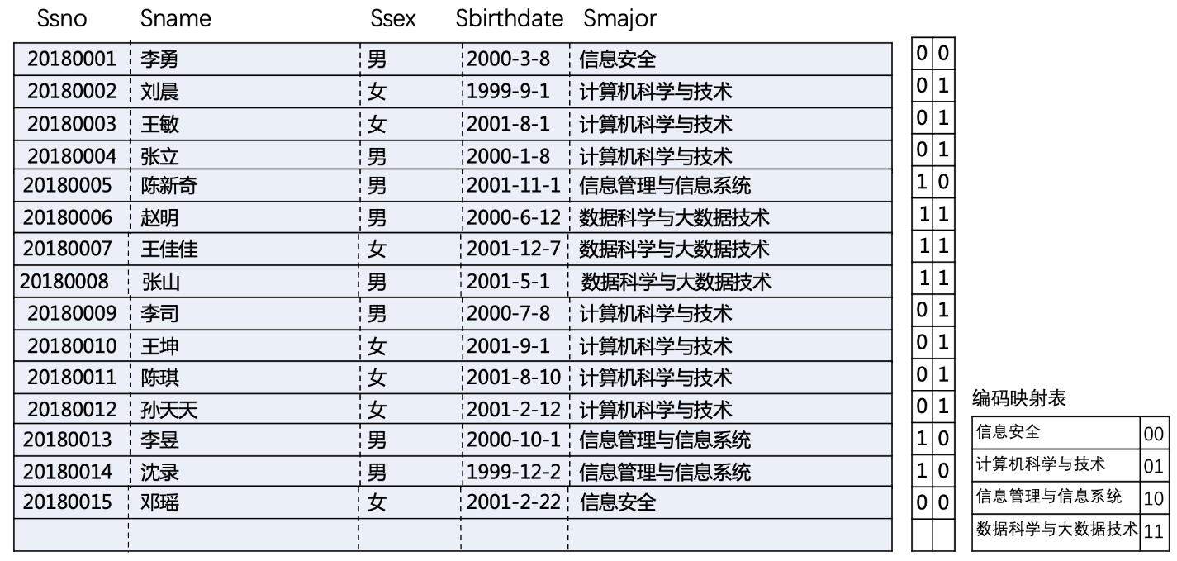
9.2.5 Bitmap索引
编码Bitmap索引（Encoded Bitmap Index ）
  例：Student表Smajor属性的编码Bitmap索引

Slide 189
9.2.5 Bitmap索引
编码Bitmap索引的优劣
  优势：减少索引位个数
    如果索引属性列的基数为K，标准Bitmap索引所需要的位向量个数为K个，而编码Bitmap索引所需要的位向量个数仅为log₂K个
  劣势：查询时需要访问所有位向量才能完成
    例 ：在学生表中查找信息管理与信息系统专业和信息安全专业的所有学生，需要扫描所有位向量，从中查找编码为10或00的元组

Slide 190
课后练习
分别描述利用图 9.12的稠密索引、 图 9.13的稀疏索引、图 9.14 的多级索引、 图 9.20 的 Ｂ＋树索引、 图9.23 的哈希索引是如何对Student 表进行如下查询的。 自行合理假设。
  ① 查询学号为 20180013 的记录。
  ② 查询学号为 20180014的记录。
  ③ 查询学号为 20180016的记录。
  ④ 查询学号大于或等于 20180009 的记录。

Slide 191
关系数据库存储管理
9.1 数据组织
9.2 索引结构
9.3 小结

Slide 192
9.3 小结
本章主要内容
  关系数据库的数据组织方式
    逻辑组织方式
    物理组织方式：记录、块和关系表
  索引结构：顺序表索引、辅助索引、B+树索引、Hash索引和Bitmap索引

